Slide 1

Základní škola a mateřská škola Staré Město
Interaktivní škola pro žáka 21.století
Předmět: Prvouka
Ročník: 1.
Tématický celek: Člověk – části lidského těla
Autor prezentace: Mgr. Irena Valošková

Slide 2
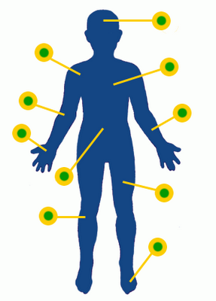
Části lidského těla
hlava
rameno
hrudník
loket
horní končetina
ruka
trup
dolní končetina
koleno
chodidlo

Slide 3
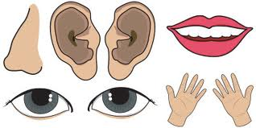
Smysly člověka
UŠI - sluch
NOS - čich
JAZYK-chuť
OČI - zrak
Ruce - hmat

Slide 4
Zdroje:
Veškeré obrázky a kliparty byly použity z knihovny Microsoft Office
Učebnice 1. třídy Člověk a jeho svět, nakladatelství Didaktis

